Slide 1


SiMed Su Cita Médica
Ahorre tiempo mientras cuida de su salud

Slide 2
PRESENTACIÓN
01
COSTOS
05
WBS
RIESGOS
02
06
CRONOGRAMA
03
TABLA DE CONTENIDOS
REQUISITOS
04
Integrantes del Equipo
Modelos de Negocio
SiMed
Directos - Indirectos
Work Breakdown
Structure
Positivos- Negativos
ARQUITECTURA
07
Actividades
Estilos - Patrones
HERRAMIENTAS
Funcionales – No Funcionales
08
Implementación de Arquitectura
MOCKUPS
09
Presentación

Slide 3
01
PRESENTACIÓN DEL PROYECTO

Slide 4


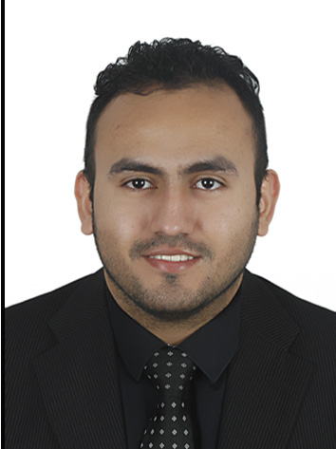
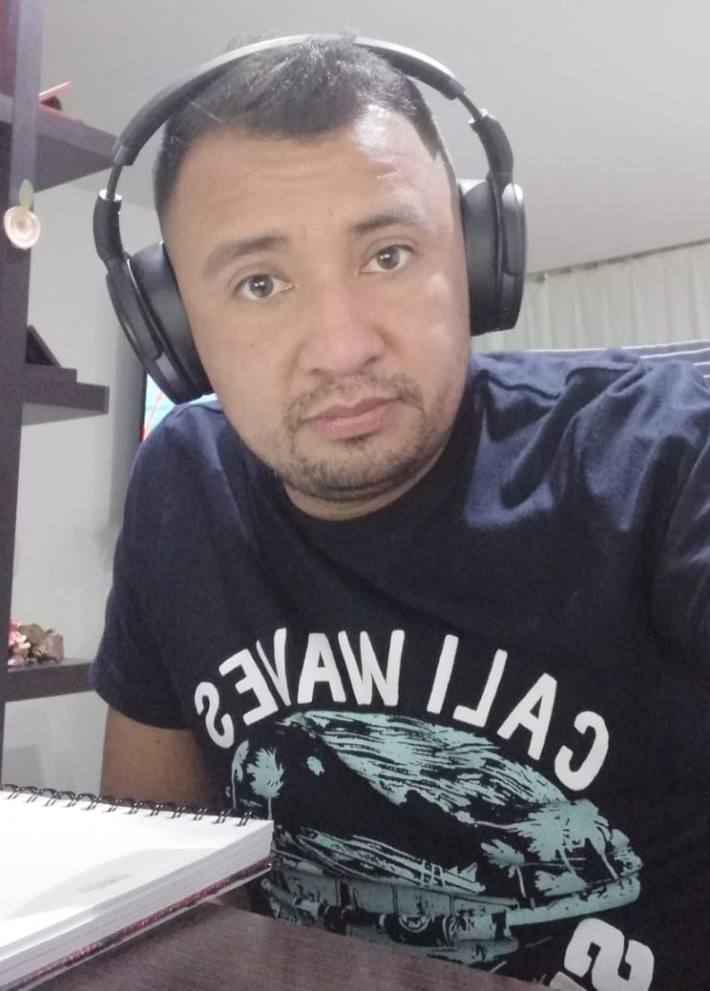

Integrantes!
KATTYA PEÑA
JOHANN TRIGOS
JOHAN CÉSPEDES
JAVIER BECERRA
JOSE BETÍN
Gerente de proyecto e Ingeniero desarrollador
Ingeniera de pruebas de calidad​ y desarrollador​
Líder de configuración y desarrollador​
Arquitecto e Ingeniero desarrollador back-end
Ingeniero de desarrollo front-end​
y procesos de integración​

Slide 5
Sistema de información de citas médicas SiMed
SiMed es una aplicación Web que permite la localización de los centros médicos más cercanos a los usuarios de Bogotá, además permite la selección de especialidades y centros médicos con mayor disponibilidad de atención, algunas características son:
Alianzas con EPS y centros médicos dependientes.
Selección de especialidades médicas.
Coincidencia entre ubicación aproximada de usuarios y lugares de atención médica..
Administración de módulos

Slide 6
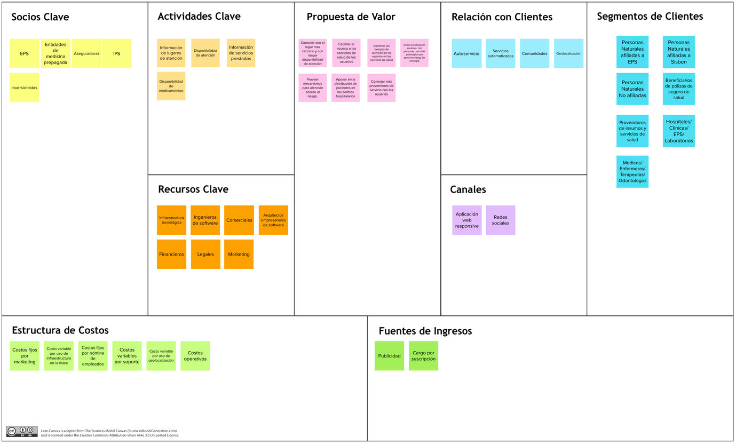
Sistema de información de citas médicas SiMed

Slide 7
02
WBS
Work Breakdown Structure

Slide 8
WBS DEL PRODUCTO
1.0 Usuarios
2.0 Autenticación
3.0 Lugares de Atención
4.0 EPS
5.0 Especialidades
6.0 Gestión de Disponibilidad
7.0 Utilitario
8.0 Reportes
1.1 Crear Usuarios
1.2 Actualizar Usuarios
1.3 Consultar Usuarios
1.4 Editar Usuarios
1.5 Eliminar Usuarios
2.1 Login
2.2 Logout
3.1 Crear Lugares
3.2 Actualizar Lugares
3.3 Consultar Lugares
3.4 Eliminar Lugares
4.1 Crear EPS
4.2 Editar EPS
4.3 Eliminar EPS
4.4 Consultar EPS
5.1 Crear Especialidades
5.2 Editar Especialidades
5.3 Eliminar Especialidades
5.4 Consultar Especialidades
6.1 Consultar Disponibilidad
7.1 Correo Electrónico
8.1 Visualizar
8.2 Descargar
Work Breakdown Structure

Slide 9
03
CRONOGRAMA
Actividades y tiempos de duración

Slide 10
CRONOGRAMA
Actividad\Semana | 1 | 2 | 3 | 4 | 5 | 6 | 7 | 8
Definición proyecto | 1
Conformación equipo | 1
Iteración 1
Análisis |  | 2
Diseño |  |  | 3
Implementación |  |  |  | 4 | 5
Pruebas |  |  |  |  | 5
Primer DEMO |  |  |  |  | 5
Iteración 2
Análisis |  |  |  |  |  | 6
Diseño |  |  |  |  |  | 6
Implementación |  |  |  |  |  |  | 7
Pruebas |  |  |  |  |  |  | 7
Producción |  |  |  |  |  |  |  | 8
Refinamiento |  |  |  |  |  |  |  | 8
Segundo DEMO |  |  |  |  |  |  |  | 8
Postmortem |  |  |  |  |  |  |  | 8
Cronograma general para el proyecto SiMed por semanas

Slide 11

04
REQUISITOS
Funcionales – No Funcionales

Slide 12
REQUISITOS FUNCIONALES
Épica | Descripción
Disponibilidad de atención | El sistema debe permitir al usuario visualizar la disponibilidad de los lugares de atención que fueron consultados de acuerdo a la especialidad y su ubicación, este requisito permitirá al usuario elegir y llegar al lugar con mayor disponibilidad de atención para sus necesidades medicas
Registro de usuarios | El sistema debe permitir registrar usuarios para el acceso a los servicios de la plataforma, durante el registro se diligencian algunos parámetros y son persistidos en la base de datos
Autenticación de usuarios | El sistema debe permitir la autenticación de usuarios a la plataforma.
Ubicación del usuario | El sistema debe permitir encontrar la ubicación del usuario.
EPS | El sistema debe permitir realizar la gestión de las EPS
Lugares de atención | El sistema debe permitir realizar la gestión de los lugares de atención
Especialidades | El sistema debe permitir CRUD las especialidades que tienen los centros de atención

Slide 13
Planning Poker
Issue Key | Summary | Story Points
1 | Registrarme en el sistema | 5
2 | Modificar mis datos de EPS, Nombres o Apellidos, documento de identidad | 3
3 | Consultar la información de usuario | 3
4 | Inactivar el usuario | 2
5 | Recibir el correo de notificación de registro | 5
6 | Iniciar Sesión | 2
7 | Cerrar Sesión | 2
8 | Llevar crear nuevos lugares de atención | 5
9 | Editar lugares de atención | 5
10 | Consultar lugares de atención | 13
11 | Consultar lugares de atención administrador | 5
12 | Eliminar lugares de atención | 3
13 | Registrar en el sistema las nuevas EPS | 5
14 | Modificar los datos de la EPS | 5

Slide 14
Planning Poker
Issue Key | Summary | Story Points
15 | Consultar la información de EPS | 3
16 | Inactivar las EPS | 3
17 | dar permisos de ubicación a la aplicación | 8
18 | visualizar la disponibilidad en el listado de lugares de atención | 8
19 | ver la disponibilidad del lugar seleccionado | 13
20 | ver el reporte de usuarios nuevos del último mes | 5
21 | ver el reporte de la cantidad de usuarios que ingresaron a la aplicación del último mes | 5
22 | ver el reporte de usuarios nuevos para el rango de fechas seleccionados | 5
23 | ver el reporte de la cantidad de usuarios que ingresaron a la aplicación para el rango de fecha seleccionado | 5
24 | Crear Especialidades Médicas | 5
25 | Editar Especialidades Médicas | 5
26 | Consultar Especialidades Médicas | 3
27 | Consultar Especialidades Médicas | 2
28 | Eliminar Especialidades Médicas | 2

Slide 15
USABILIDAD
ADAPTABILIDAD
DISPONIBILIDAD
SEGURIDAD
MANTENIBILIDAD
REDUNDANCIA O INCONSISTENCIA
REQUISITOS NO FUNCIONALES
Estética
Protección contra errores de usuario
Capacidad de ser Usado
Adecuada visualización en navegadores de diferentes dispositivos
El sistema debe ser operativo y accesible al usuario cuando este lo requiera
Implementación de JWT
Cifrado de Contraseñas
El aplicativo estará dividido en componentes su modificación.
El sistema debe evitar la duplicidad de datos.

Slide 16
05
COSTOS
Relación de costos asociados a la gerencia, desarrollo y sostenimiento del proyecto

Slide 17
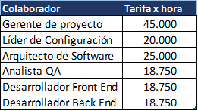
COSTOS
Costo x hora
Definición de costos por cada uno de los perfiles definidos para su rol principal, dejando claro que se realiza un cambio de roles dentro del ejercicio académico

Slide 18
COSTOS
 | Tarifa Hora | Cantidad Horas | SubTotal | Total
ÉPICAS
1. Registro de usuarios |  | 36 |  | $760,000
2. Autenticación de usuarios |  | 8 |  | $170,625
3. Lugares de atención |  | 42 |  | $893,750
4. EPS |  | 32 |  | $726,250
5.Ubicación de usuario |  | 9 |  | $173,125
6. Disponibilidad de atención |  | 42 |  | $870,000
7. Reportes |  | 40 |  | $895,000
8. Especialidades |  | 37 |  | $788,750
9. Postmortem |  |  |  | $472,500
6. Reservas |  |  | $3,617,143 | $1,100,000
 | Tarifa Mes | Cantidad | SubTotal | Total
Costos directos |  |  |  | $30,248,300
Servicios Cloud AWS | $7,600 | 8 | $60,800
Licencia Antivirus | $12,500 | 5 | $187,500
Computador Portatil | $2,000,000 | 5 | $30,000,000
 |  |  | Total | $34,371,425
2. Costos Indirectos |  |  |  | $1,800,000
Internet | $120,000 | 15 | $1,800,000
 |  |  | Total | $1,800,000
 |  |  | Total Sin IVA | $36,171,425
 |  |  | Total Con IVA | $41,958,853

Slide 19
06
RIESGOS
Positivos – Negativos

Slide 20
RIESGOS POSITIVOS
Riesgo | Impacto | Probabilidad de ocurrencia
Mayor uso de la aplicación por aumento de enfermedades en Bogotá | Alto | Media
Necesidad de ubicar un centro de atención con baja aglomeración | Alto | Media
Tecnología ya conocida por el equipo | Alto | Alto
Disponibilidad de recursos | Alto | Alto
Experiencia técnica | Alto | Alto
Posibilidad de apoyo de instituciones del estado | Alto | Bajo
Necesidad del producto en el mercado | Alto | Alto

Slide 21
RIESGOS NEGATIVOS
Riesgo | Impacto | Probabilidad ocurrencia | Mitigación
Falta de capacidad tecnológica de las EPS para integrarse con la aplicación | Alto | Media | Trabajar con los datos públicos de los lugares de atención asociados a las EPS cargando la información a la plataforma.
Posibilidad de entrada de competidores con el mismo mercado objetivo | Medio | Media | Establecer estrategias de diferenciación que permitan tener una ventaja competitiva, esto acompañado de una arquitectura que permita hacer cambios en pocos días para dar respuesta ante cualquier cambio en el mercado
La aplicación no tenga buena acogida | Alto | Media | Implementar estrategias de mercadeo e imagen para impulsar el uso de la aplicación
La normativa colombiana restrinja el uso y distribución de la aplicación | Medio | Baja | Permitir configurar la información que puede ser mostrada en caso de que se restrinja el uso de la información
Cambio en la estructura de las EPS y lugares de atención | Alto | Baja | Plantear un modelo de relación de los componentes flexible

Slide 22
07
ARQUITECTURA
Estilo - patrones

Slide 23
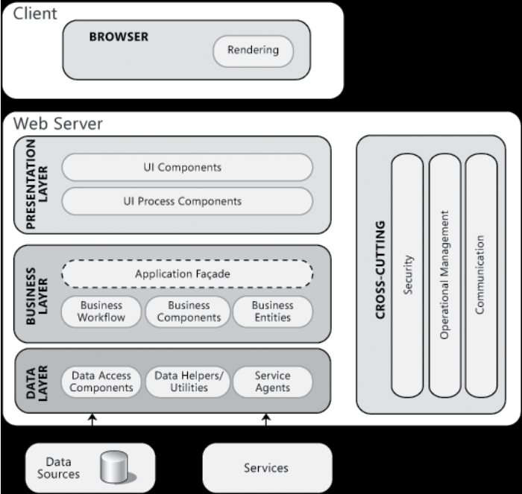
Estilo de arquitectura
Se empleará un estilo de arquitectura en capas y patrón cliente servidor.
Promueve la descomposición de tareas en grupos y responsabilidades.
Mejora en mantenibilidad, disminuye el nivel de complejidad de la implementación y favorece los tiempos de desarrollo

Slide 24
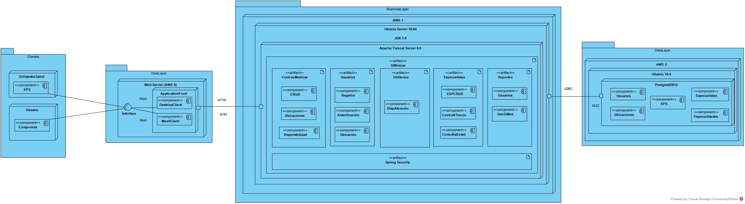
ARQUITECTURA CANDIDATA

Slide 25
08
HERRAMIENTAS
Implementación de Arquitectura

Slide 26






HERRAMIENTAS
Entorno JavaScript de lado de servidor que utiliza un modelo asíncrono y dirigido por eventos.
Desarrollo de los contratos, este ofrece una herramienta de código abierto para su diseño.
Framework de desarrollo para JavaScript creado por Google.
Framework de desarrollo, empleado para el desarrollo de API´s con servicios REST.
Framework de desarrollo para JavaScript creado por Google.
Sistema de gestión de bases de datos relacionales.

Slide 27
09
MockUps
GUI

Slide 28
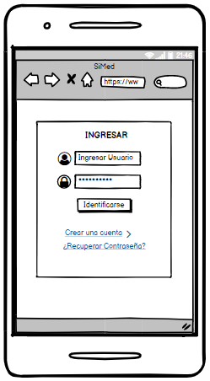
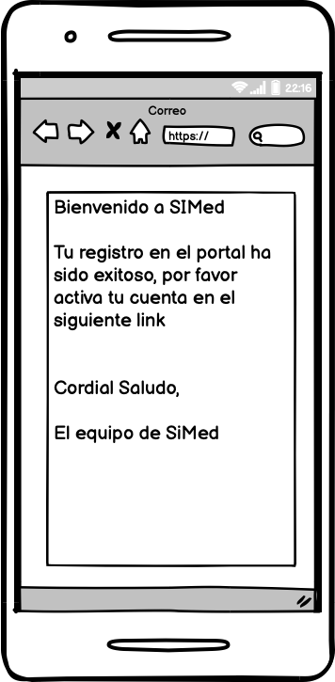
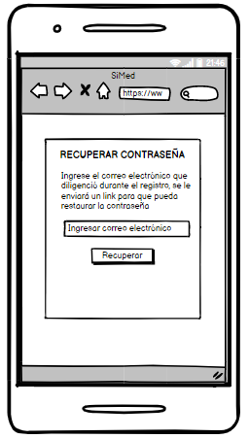

Slide 29
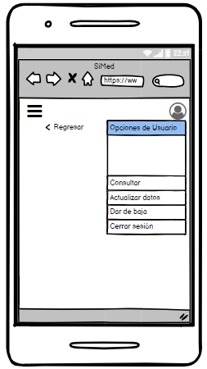
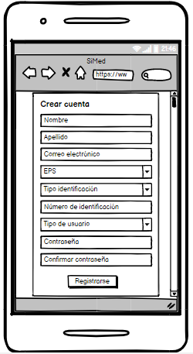
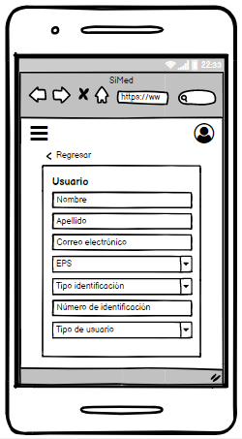
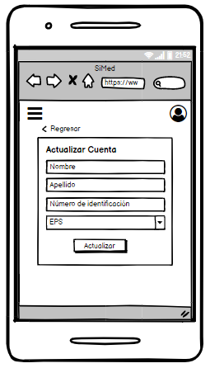

Slide 30
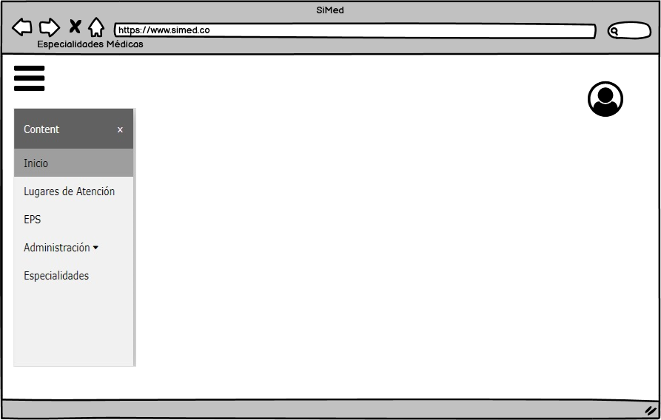

Slide 31
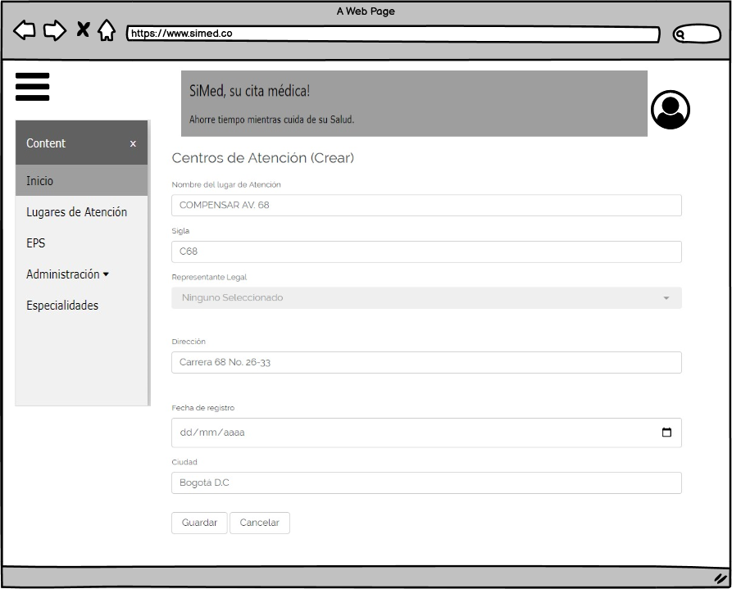

Slide 32
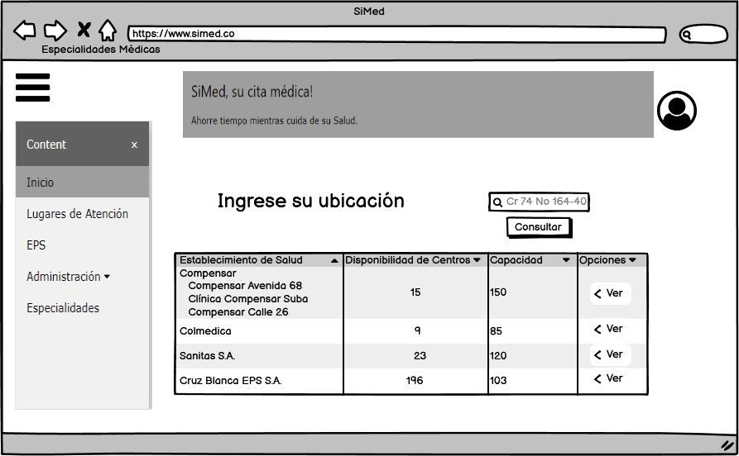

Slide 33
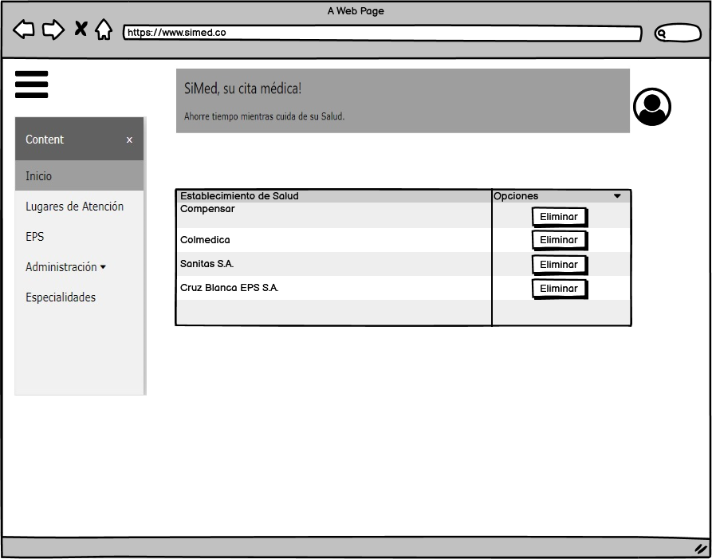

Slide 34
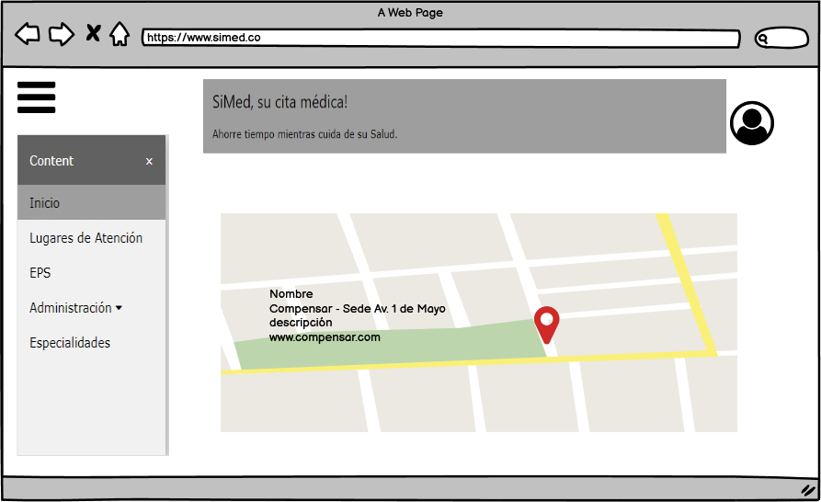

Slide 35
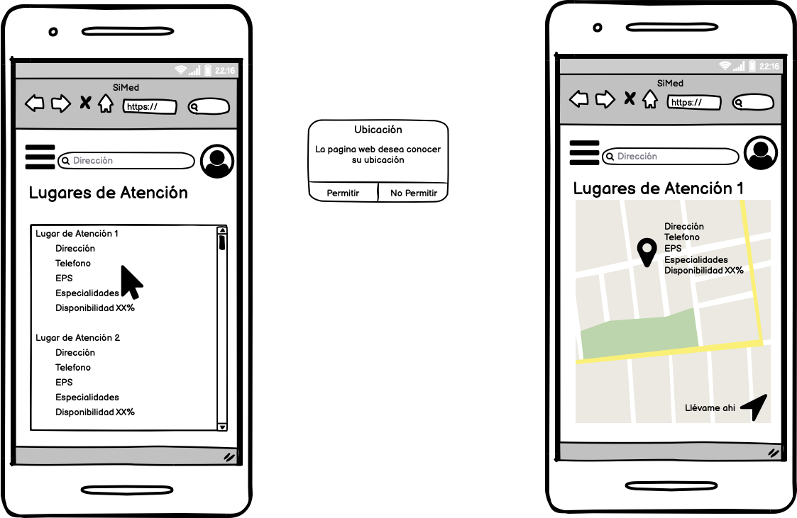

Slide 36
GRACIAS
Alguien tiene alguna pregunta?

Slide 37
SiMed Su Cita Médica
Ahorre tiempo mientras cuida de su salud

Slide 38
CASOS DE USO
01
HISTORIAS DE USUARIO DETALLADA
02
05
DIAGRAMA DE COMPONENTES
DIAGRAMA DE CLASES
03
TABLA DE CONTENIDOS
06
DIAGRAMA E-R
04
DECISIONES DE DISEÑO RELEVANTES
DIAGRAMA DE DESPLIEGUE
07
08
DEMO

Slide 39
01
Casos de Uso

Slide 40
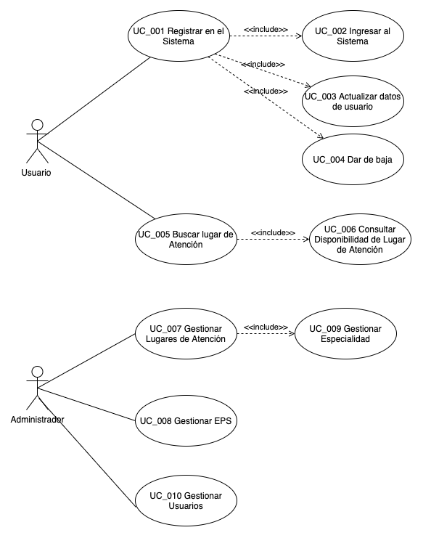

Slide 41
02
Historias de Usuario detalladas

Slide 42
REGISTRO DE USUARIOS
Épica | TÍTULO | Yo como | Necesito… | Para… | Criterios de aceptación | Estimación
Registro de usuarios | Registrar Nuevo Usuario | Usuario de la aplicación | Registarme en el sistema | Acceder a los servicios de la plataforma | 1. Presentar una pantalla para el registro de usuarios. 2. Solicitar nombres, apellidos, correo electrónico, EPS, Tipo de identificación, Número de identificación, Contraseña y Confirmación de la contraseña. 3. Los campos, Tipo de identificación, EPS y Tipo de usuario deben ser seleccionables de un listado preconfigurado en el sistema con las opciones correspondientes. 4. Se espera que la contraseña de usuario se cifre al ser persistido en base de datos. 5. Las credenciales de acceso se configurarán con el correo electrónico y la contraseña ingresadas en esta pantalla. 6. Una vez registrado se debe presentar un mensaje al usuario informando el registro exitoso. 7. Luego del registro, deberá redirigir al inicio. | 5
Registro de usuarios | Actualizar datos básicos de usuario | Usuario de la aplicación | Modificar mis datos de EPS, Nombres o Apellidos, documento de identidad | Tener actualizada la información básica | 1. Presentar una pantalla para la modificación de los datos de usuario. 2. Se debe permitir la modificación solamente de nombres, apellidos, documento de identidad y Eps. 3. Una vez actualizado se le debe presentar un mensaje al usuario informando la actualización exitosa | 3
Registro de usuarios | Consultar Usuario | Usuario de la aplicación | Consultar la información de usuario | Tener la opción de ver la información completa de usuario, ingresada durante el registro, o las actualizaciones | 1. Presentar una pantalla donde se visualice toda la información actual del usuario. | 3
Registro de usuarios | Eliminar Usuario | Usuario de la aplicación | Inactivar el usuario | Darme de baja de la plataforma | 1. Presentar una opción para darse de baja del sistema e inactivar la cuenta. 2. Una vez inactivada la cuenta, se debe presentar un mensaje al usuario informando la exitosa inactivación. | 2
Registro de usuarios | Correo de registro | Usuario de la aplicación | Recibir el correo de notificacion de registro | Activar mi cuenta en la aplicación | 1. Recibir un correo electronico en nombre de SiMed 2. El correo electronico debe tener la plantilla definida 3. Debe conter un link que debera llevarme a la aplicación, activar mi cuenta y dejarme logueado en la aplicación | 5

Slide 43
AUTENTICACION DE USUARIOS
Épica | TÍTULO | Yo como | Necesito… | Para… | Criterios de aceptación | Estimación
Autenticación de usuarios | Login | Usuario de la aplicación | Iniciar Sesión | Acceder a los servicios de la plataforma | 1. Presentar una pantalla que permita el ingreso al sistema. 2. Solicitar el correo electrónico, el tipo de usuario y la contraseña para autorizar el ingreso. 3. Una vez la autenticación es válida, se le presenta al usuario la pantalla de inicio a la aplicación. 4. En caso que la validación sea negativa, se debe presentar un mensaje al usuario informando que los datos son incorrectos. | 2
Autenticación de usuarios | Logout | Usuario de la aplicación | Cerrar sesión | Salir de manera segura del sistema | 1. Presentar una opción para cerrar sesión. 2. Una vez se cierre sesión, se deben borrar todos los datos de sesión creados. 3. Se debe redirigir al usuario al login nuevamente. | 2

Slide 44
LUGARES DE ATENCION
Épica | TÍTULO | Yo como | Necesito… | Para… | Criterios de aceptación | Estimación
Lugares de atención | Crear lugares de Atención | Usuario Administrador de la Aplicación | LLevar crear nuevos lugares de atención | Habilitarlos en la aplicación | 1. Es posible ingresar un nuevo lugar de atención y guardarlo 2. Se visualiza mensaje de exito una vez el lugar ha sido creado. 3. Mínimo debe contar con los siguientes campos Id_EPS Id_Lugar_atencion Id Nombre Dirección Teléfono Sitio_Web 4. Los campos del formulario tienen validaciones del tipo de dato y caracteres. | 5
Lugares de atención | Editar lugares de Atención | Usuario Administrador de la Aplicación | Editar lugares de atención | Actualizarlos de ser necesario | 1. Es posible editar un lugar de atención y guardarlo 2. Se visualiza mensaje de exito una vez el lugar ha sido editado. 3. Los campos del formulario tienen validaciones del tipo de dato y caracteres. 4. Los campos a editar son Nombre Dirección Teléfono Sitio_Web | 5
Lugares de atención | Consultar lugares de Atención | Usuario Final de la Aplicación | Consultar lugares de atención | Seleccionar centro médico de mi preferencia | 1. Es posible consultar lugares de atención activos de acuerdo a mi ubicación, especialidad médica y EPS. | 13
Lugares de atención | Consultar lugares de Atención | Administrador de la Aplicación | Consultar lugares de atención administrador | Seleccionar centro médico de mi preferencia | 1. Es posible consultar lugares de atención registrado en el sistema. 2. Es posible consultar lugares de atención por EPS 3. Es posible consultar lugares de atención por identificación. | 5
Lugares de atención | Eliminar lugares de Atención | Administrador de la Aplicación | Eliminar lugares de atención | Restringir la visualización de lugares de atención que ya no esten disponibles | 1. Es posible Eliminar un registro, esto es borrado lógico, no existe eliminación fisica de registros en el sistema. 2. Se visualiza mensaje de confirmación del registro eliminado. | 3

Slide 45
EPS
Épica | TÍTULO | Yo como | Necesito… | Para… | Criterios de aceptación | Estimación
EPS | Registrar Nueva EPS | Administrador de la aplicación | Registar en el sistema las nuevas EPS | Poder consultarlas posteriormente | 1. Presentar una pantalla para el registro de EPS. 2. Solicitar el nombre, dirección y telefono de EPS. 3. Una vez diligenciada la información se debe presentar un mensaje al usuario informando el registro exitoso | 5
EPS | Actualizar datos básicos de EPS | Administrador de la aplicación | Modificar los datos de la EPS | Poder tener actualizada toda la información de las EPS | 1. Presentar una pantalla para la modificación de los datos de EPS. 2. Se debe permitir la modificación de los datos. 3. Una vez actualizado se le debe presentar un mensaje al usuario informando la actualización exitosa | 5
EPS | Consultar EPS | Administrador de la aplicación | Consultar la información de EPS | Tener visualizar la información completa de las EPS | 1. Presentar una pantalla donde se visualice toda la información de las EPS asociadas al criterio de buqueda | 3
EPS | Eliminar EPS | Administrador de la aplicación | Inactivar las EPS | poder tener la información actualizada de las EPS | 1. Presentar una opción para eliminar las EPS 2. Una vez eliminada la EPS, se debe presentar un mensaje al usuario informando la exitosa eliminación. | 3

Slide 46
UBICACIÓN Y DISPONIBILIDAD
Épica | TÍTULO | Yo como | Necesito… | Para… | Criterios de aceptación | Estimación
Ubicación del usuario | Ubicación del usuario | Usuario de la aplicación | dar permisos de ubicación a la aplicaciòn | que la aplicación pueda mostrarme los lugares de atención mas cercanos | 1. Si la aplicacion no tiene permiso a la ubicación del usuario, se debe solicitar el permiso de acceso a la ubicación. | 8
Disponibilidad de atención | Visualizar disponibilidad en listado de lugares de atención | Usuario de la aplicación | visualizar la disponibilidad en el listado de lugares de atención | poder elegir el lugar al cual deseo ir a recibir atención médica | 1. Mostrar el valor disponibilidad de atención en valores porcentuales. 2. Mostrar los resultados de los lugares de atención en orden de mayor disponibilidad a menor disponibilidad | 8
Disponibilidad de atención | Visualizar disponibilidad en el detalle del lugar de atención | Usuario de la aplicación | ver la disponibilidad del lugar seleccionado | poder confirmar que el lugar seleccionado tiene disponibilidad de atención | 1. Presentar la disponibilidad del lugar de atención seleccionado 2. Mostrar el valor disponibilidad de atención en valores porcentuales. | 13

Slide 47
ESPECIALIDADES
Épica | TÍTULO | Yo como | Necesito… | Para… | Criterios de aceptación | Estimación
Especialidades | Crear Especialidades Médicas | Usuario Administrador de la Aplicación | Crear Especialidades Médicas | Habilitarlos en la aplicación | 1. Es posible ingresar un nuevo lugar de atención y guardarlo 2. Se visualiza mensaje de exito una vez el lugar ha sido creado. 3. Mínimo debe contar con los siguientes campos Id_EPS Id_Lugar_atencion Id Nombre Dirección Teléfono Sitio_Web 4. Los campos del formulario tienen validaciones del tipo de dato y caracteres. | 5
Especialidades | Editar Especialidades Médicas | Usuario Administrador de la Aplicación | Editar Especialidades Médicas | Actualizarlos de ser necesario | 1. Es posible editar un lugar de atención y guardarlo 2. Se visualiza mensaje de exito una vez el lugar ha sido editado. 3. Los campos del formulario tienen validaciones del tipo de dato y caracteres. 4. Los campos a editar son Nombre Dirección Teléfono Sitio_Web | 5
Especialidades | Consultar Especialidades Médicas | Usuario Final de la Aplicación | Consultar Especialidades Médicas | Seleccionar centro médico de mi preferencia | 1. Es posible consultar Especialidades Médicas activas. | 3
Especialidades | Consultar Especialidades Médicas | Administrador de la Aplicación | Consultar Especialidades Médicas | Seleccionar centro médico de mi preferencia | 1. Es posible consultar Especialidades Médicas registradas en el sistema. 2. Es posible consultar Especialidades Médicas por EPS 3. Es posible consultar Especialidades Médicas por identificación. | 3
Especialidades | Eliminar Especialidades Médicas | Administrador de la Aplicación | Eliminar Especialidades Médicas | Restringir la visualización de Especialidades Médicas que ya no esten disponibles | 1. Es posible Eliminar un registro, esto es borrado lógico, no existe eliminación fisica de registros en el sistema. 2. Se visualiza mensaje de confirmación del registro eliminado. | 2

Slide 48
REPORTES
Épica | TÍTULO | Yo como | Necesito… | Para… | Criterios de aceptación | Estimación
Reportes | Reporte usuarios registrados último mes | Analista de negocio | ver el reporte de usuarios nuevos del último mes | evaluar el impacto de las campañas de uso de la aplicación y otros factores | 1. Presentar los resultados del reporte en PDF. 2. Agrupar los resultados por EPS. 3. Mostrar los resultados en orden de mayor a menor por cantidad de usuarios. | 5
Reportes | Reporte de ingresos último mes | Analista de negocio | ver el reporte de la cantidad de usuarios que ingresaron a la aplicación del último mes | evaluar el impacto de las campañas de uso de la aplicación y otros factores | 1. Presentar los resultados del reporte en PDF. 2. Agrupar los resultados por EPS. 3. Mostrar los resultados en orden de mayor a menor por cantidad de usuarios. | 5
Reportes | Reporte usuarios registrados por rango de fechas | Analista de negocio | ver el reporte de usuarios nuevos para el rango de fechas seleccionados | evaluar el impacto de las campañas de uso de la aplicación y otros factores | 1. Presentar los resultados del reporte en PDF. 2. Agrupar los resultados por EPS. 3. Mostrar los resultados en orden de mayor a menor por cantidad de usuarios. | 5
Reportes | Reporte de ingresos por rango de fechas | Analista de negocio | ver el reporte de la cantidad de usuarios que ingresaron a la aplicación para el rango de fecha seleccionado | evaluar el impacto de las campañas de uso de la aplicación y otros factores | 1. Presentar los resultados del reporte en PDF. 2. Agrupar los resultados por EPS. 3. Mostrar los resultados en orden de mayor a menor por cantidad de usuarios. | 5

Slide 49
03
Diagrama de Clases

Slide 50
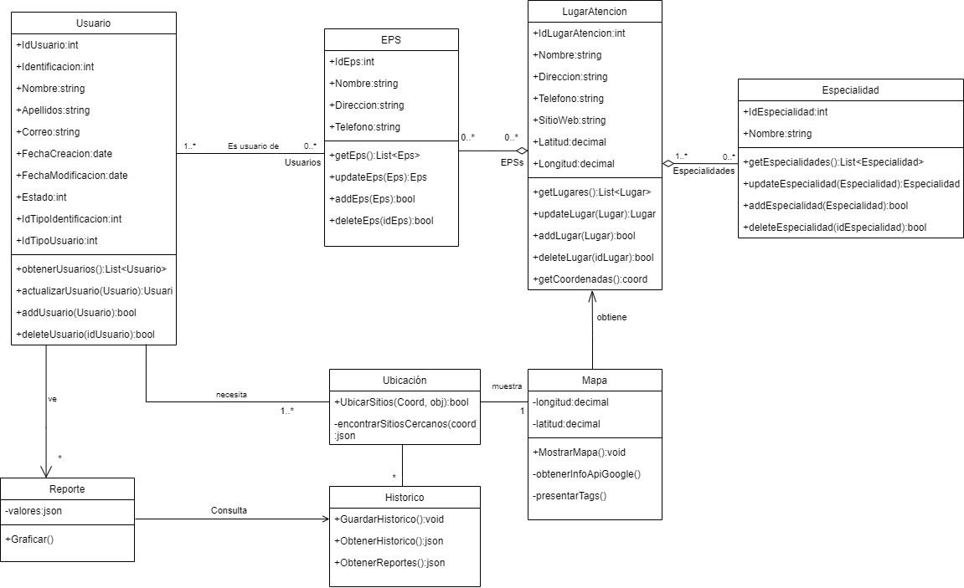

Slide 51
04
Diagrama de E-R

Slide 52
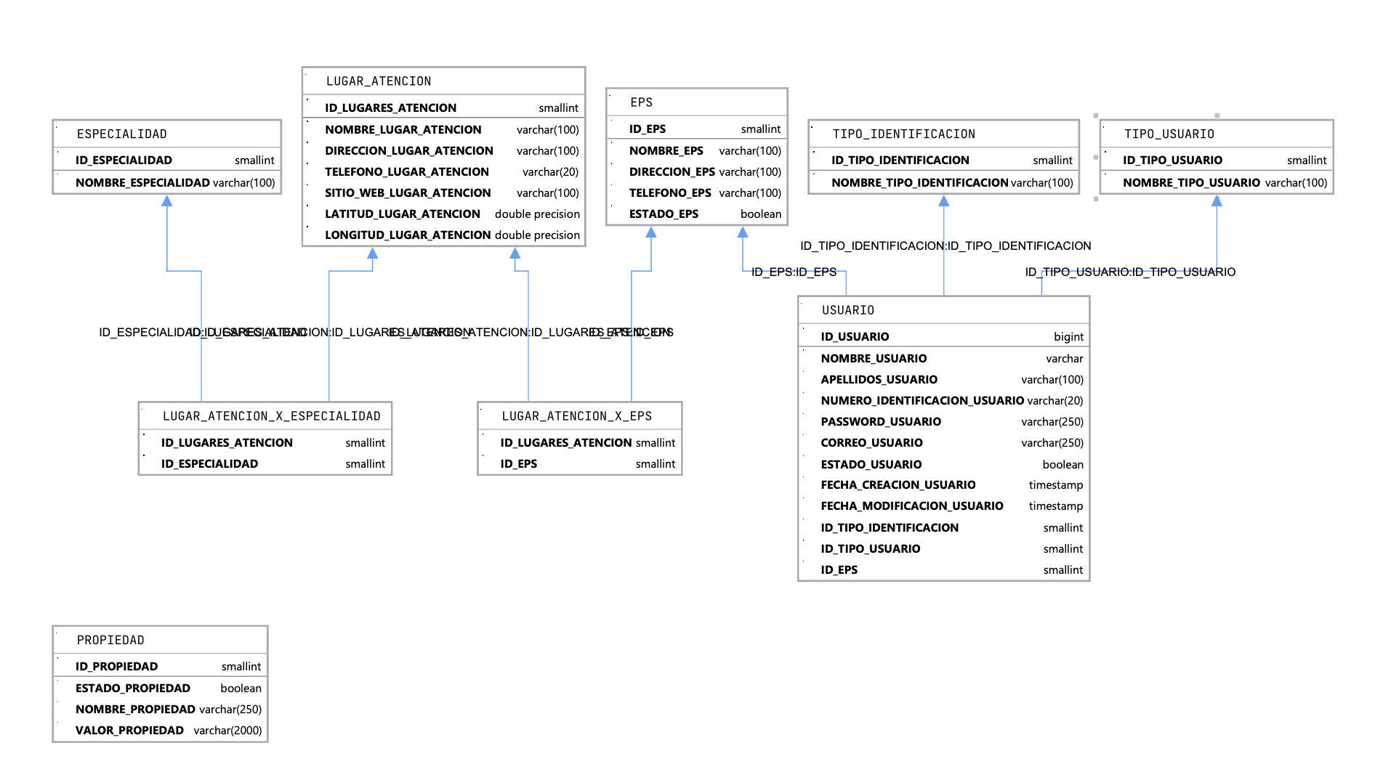

Slide 53
05
Diagrama de Componentes

Slide 54
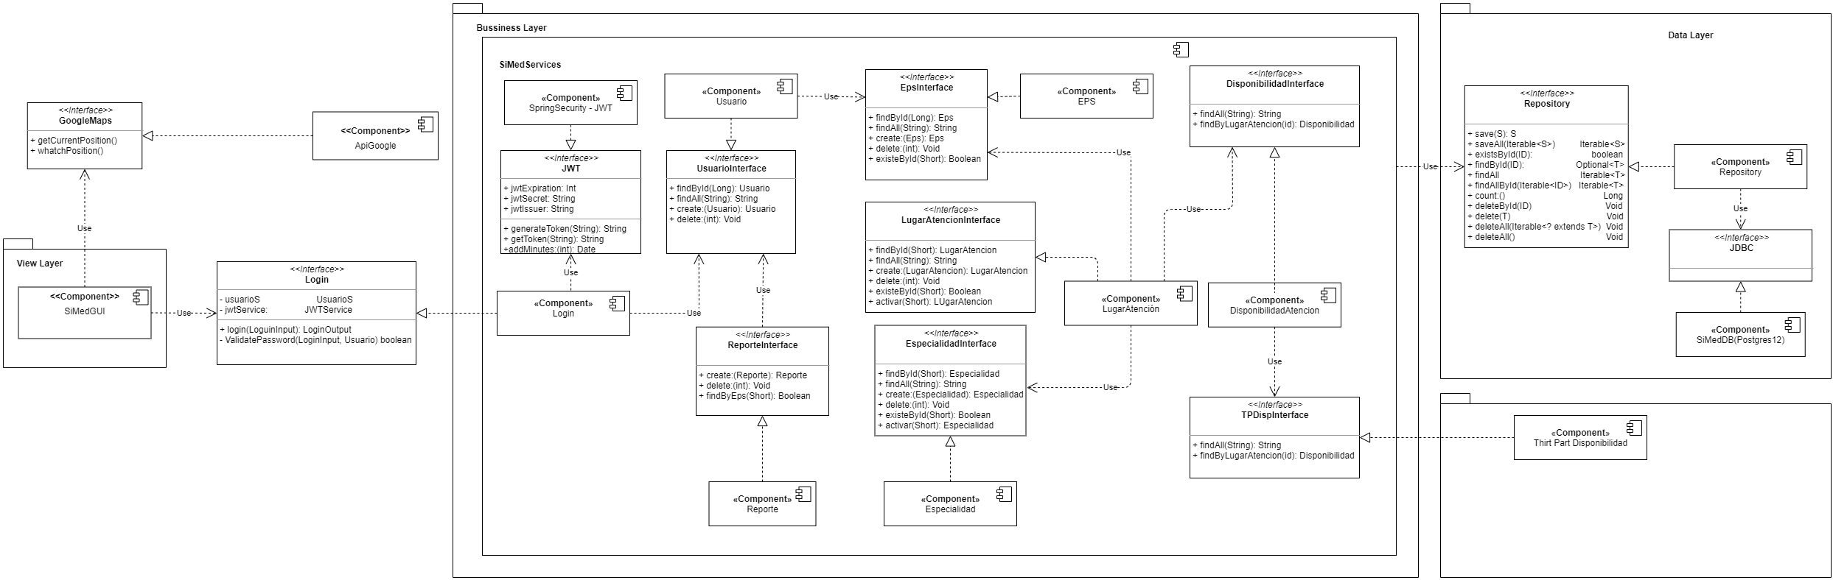

Slide 55
06
Diagrama de Despliegue

Slide 56
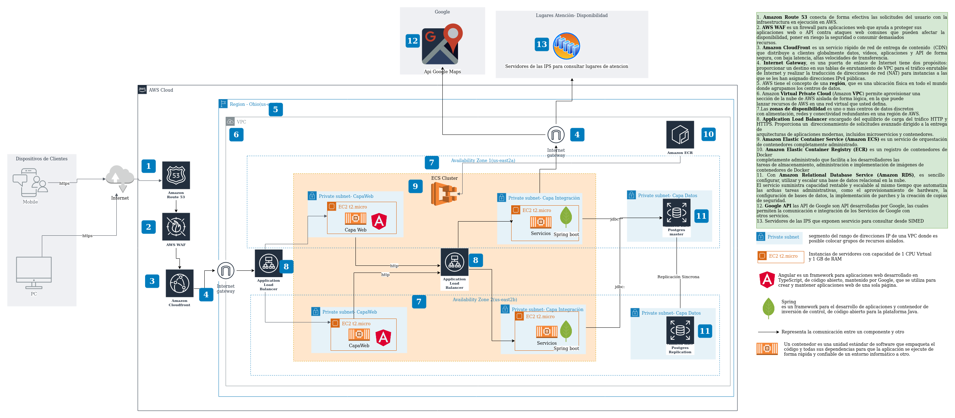

Slide 57
07
Decisiones de diseño

Slide 58
Spring
Angular
Cliente-Servidor
OpenAPI
DECISIONES
Framework para el desarrollo back. Por experiencia del equipo y facilidad con inyección de dependencias
Por experiencia del equipo y permite reutilización de código y trabajo con componentes
Para permitir la integración con los distintos clientes con información disponible de manera remota
Para la documentación de los servicios

Slide 59
GRACIAS
Alguien tiene alguna pregunta?

Slide 60
SiMed Su Cita Médica
Ahorre tiempo mientras cuida de su salud

Slide 61
PRESENTACIÓN
01
Resultado de Pruebas
05
Burndown Chart
02
Diagrama de Clases
03
TABLA DE CONTENIDO
Diagrama de Componentes
04
Integrantes del Equipo
Modelos de Negocio
SiMed
Retrospectiva- Starfish
06
DEMO
07

Slide 62
01
PRESENTACIÓN DEL PROYECTO

Slide 63
Integrantes!
KATTYA PEÑA
JOHANN TRIGOS
JOHAN CÉSPEDES
JAVIER BECERRA
JOSE BETÍN
Gerente de proyecto e Ingeniero desarrollador
Ingeniera de pruebas de calidad​ y desarrollador​
Líder de configuración y desarrollador​
Arquitecto e Ingeniero desarrollador back-end
Ingeniero de desarrollo front-end​
y procesos de integración​

Slide 64
02
Burndownchart

Slide 65
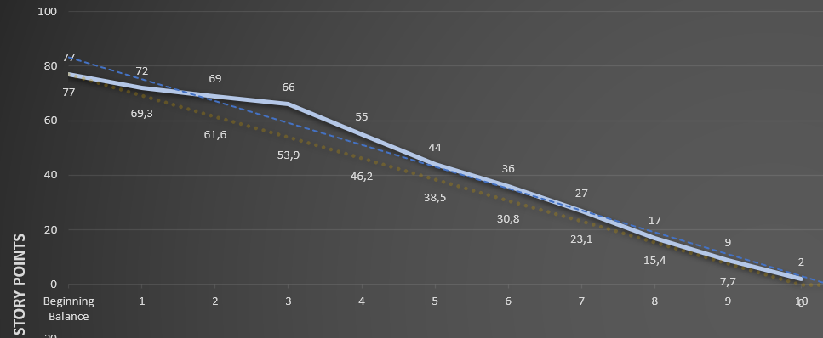
Primera Iteración

Slide 66
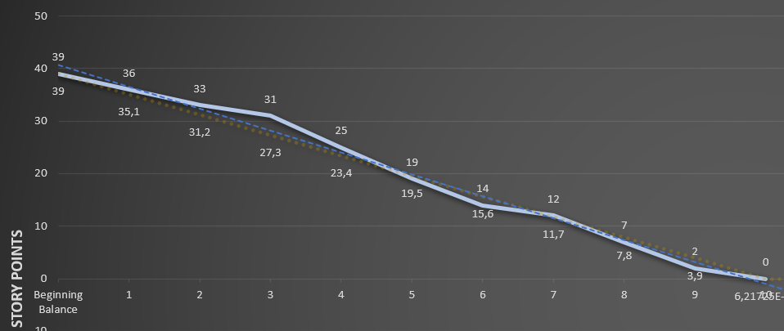
Segunda Iteración

Slide 67
03
Diagrama de Clases

Slide 69
04
Diagrama de Componentes

Slide 71
05
Resultado de Pruebas

Slide 72
Cantidad de Casos de Prueba
% Pass
% Fail
Cantidad de Casos de prueba
% Pass
% Fail
PRUEBAS DE SISTEMA
Primera Iteración
7
85.71%
14,28%
Segunda Iteración
8
100%
0%

Slide 73
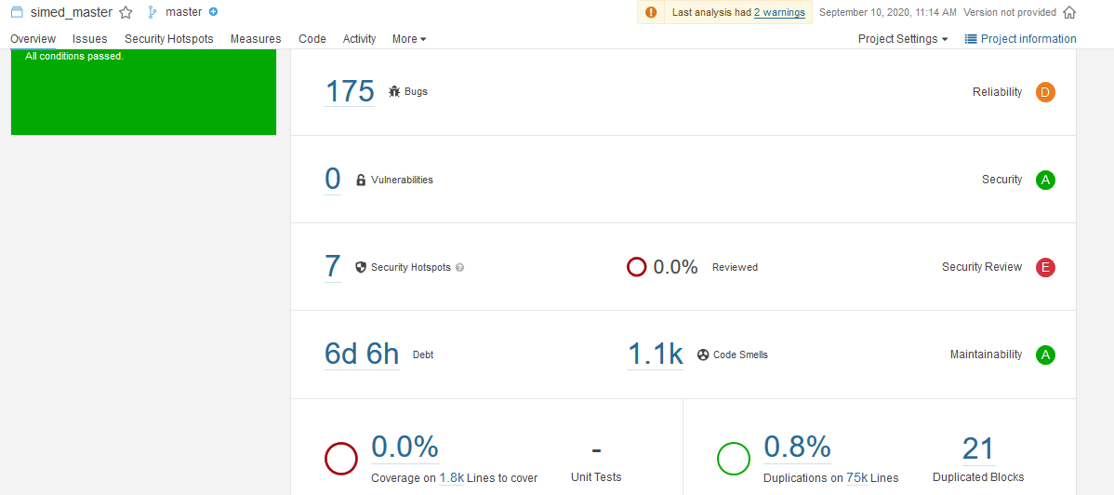
Análisis de código estático

Slide 74
06
Retrospectiva

Slide 75
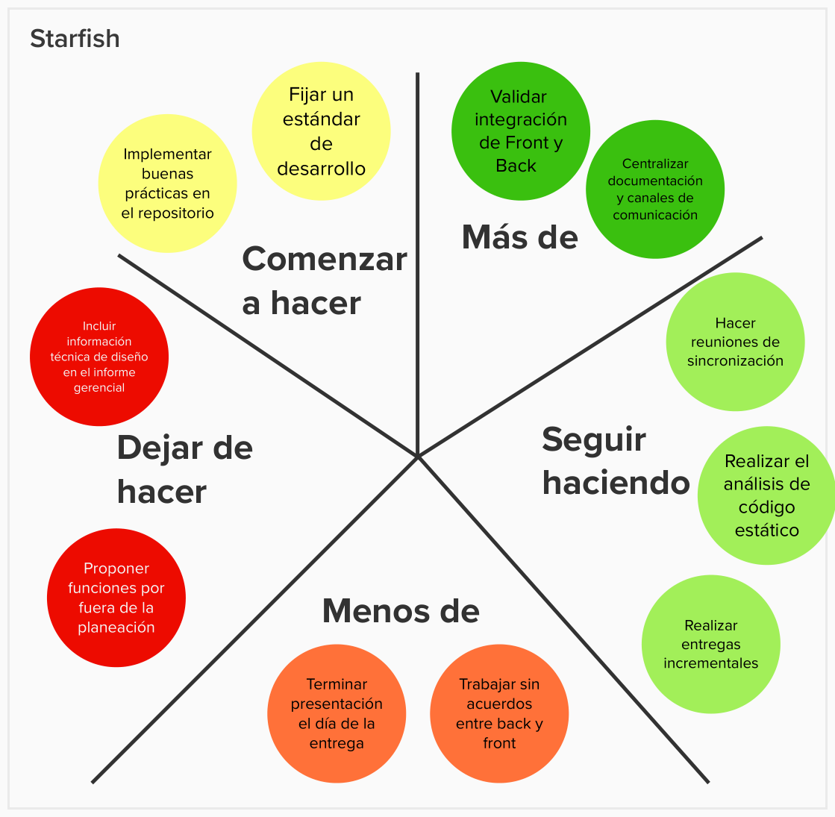
STARFISH

Slide 76
07
Demo

Slide 77
GRACIAS
Alguien tiene alguna pregunta?

